Slide 1
Моя
родословная
Ученик 2 класса Куприенко Митя

Slide 2
Генеалогия – наука о родственных связях
А чтобы проще было запомнить, можно использовать
слово-синоним – родословная

Slide 3
Что такое имя?
ИМЯ – личное название человека, которое ему
дают при рождении

Slide 4
папа
Анатолий Михайлович
Я (Митя) и моя сестра Василиса
Мама Наталья Викторовна
Дедушка
Куприенко Виктор Иванович
Бабушка
Куприенко Нина Антоновна
дедушка
Новосёлова Любовь Анатольевна
Бабушка
Гаас Николай Оттович
Прадед
Куприенко Иван Филиппович
Прабабушка
Земскова Антонина Даниловна
Прадед
Каракулин Антон
Прабабушка
Шаламова Анна
прадед
Новосёлов
Анатолий
Прадед
Гаас Отто
Пра-пра
Дед
Куприенко Филипп
Пра-пра
Дед
Земсков Данил
Пра-пра
дед
Шаламов Михаил
Пра-пра
дед
Каракулин Гордей
прабабушка
Клименко Мария Яковлевна
прабабушка
Гаас Анна
Пра-пра
Бабушка
Куприенко Феодосия
Пра-пра бабушка
Земскова Анна
Пра-пра бабушка
Шаламова Мария
Пра-пра бабушка
Каверина Вера Ивановна

Slide 5
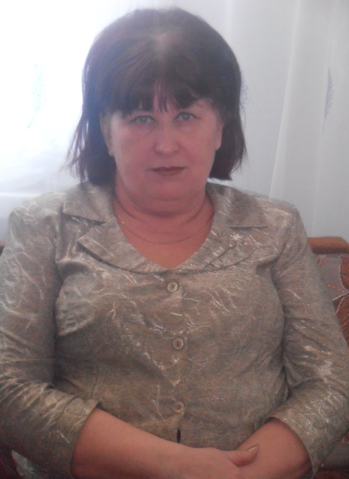
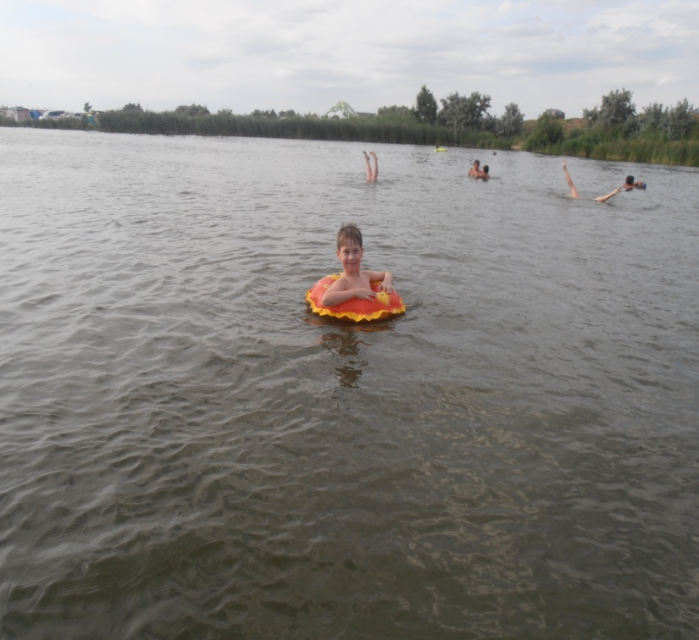
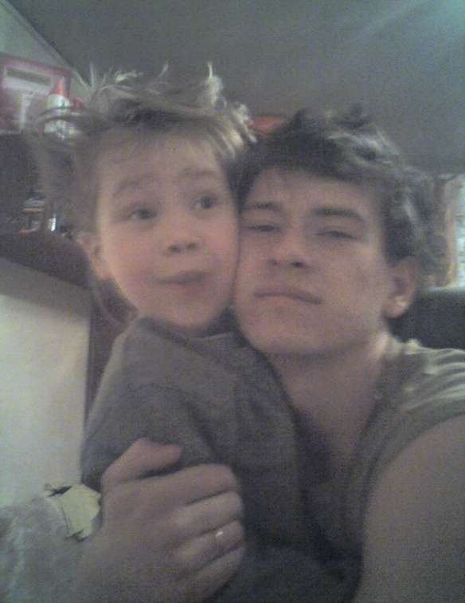
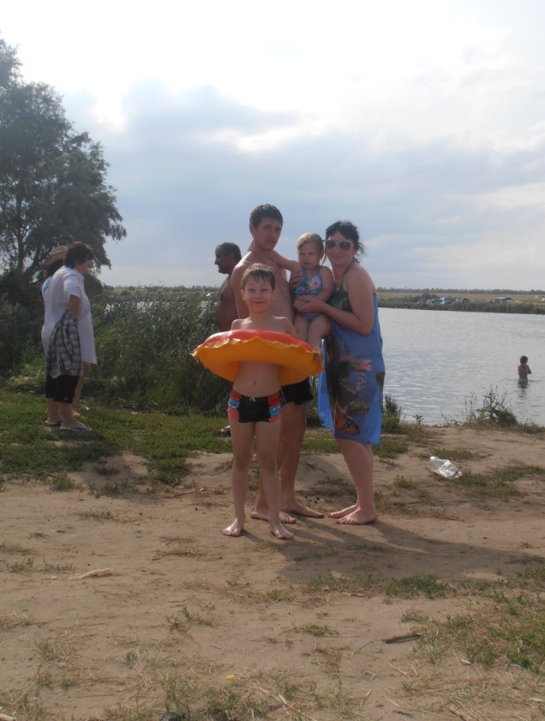
Моя бабаушка Нина
Это Я….
Наша семья на отдыхе ☺
Мой папа и Я! 2010 год

Slide 6
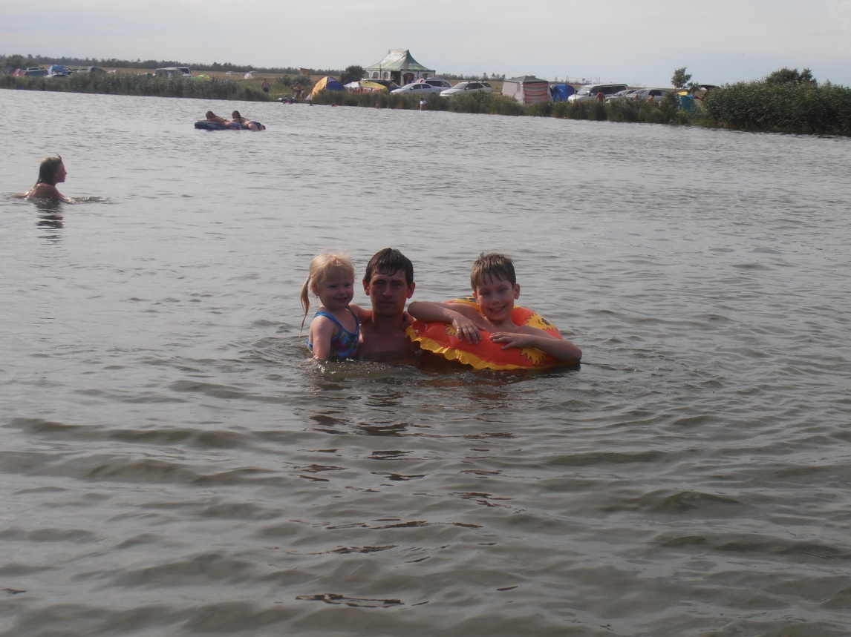
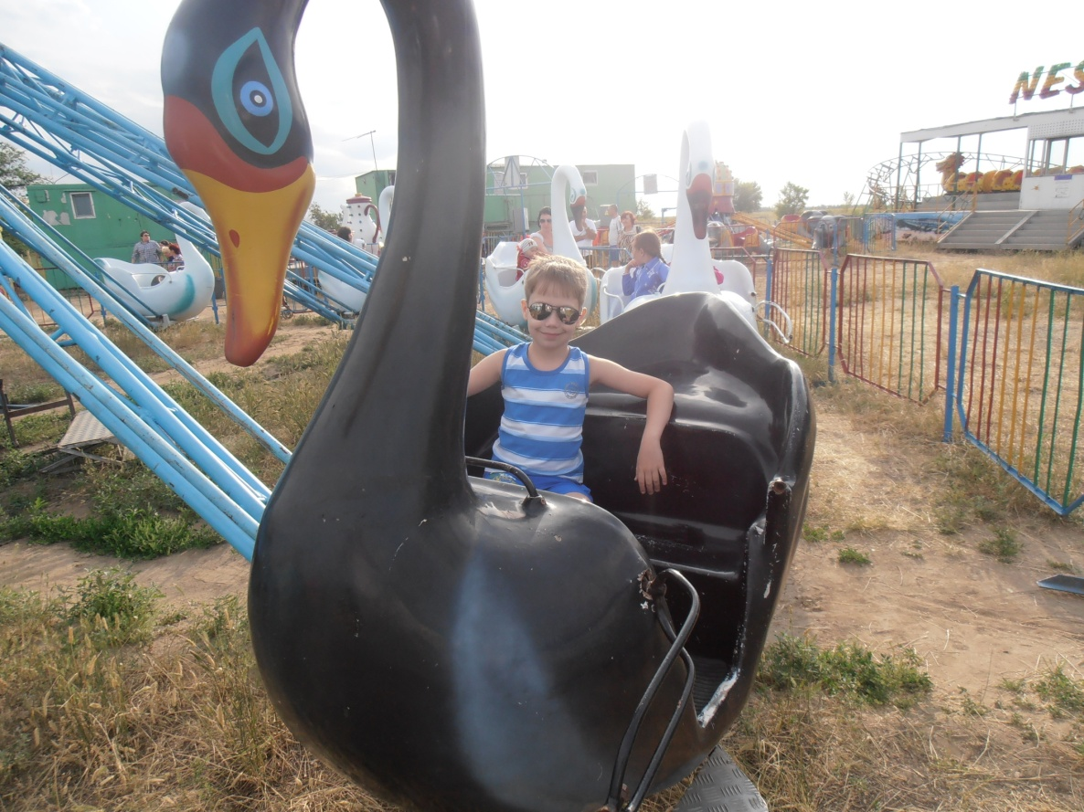
Мой папа,сестра Василиса и Я (Митя) ☺
Я отдыхаю ☺

Slide 7
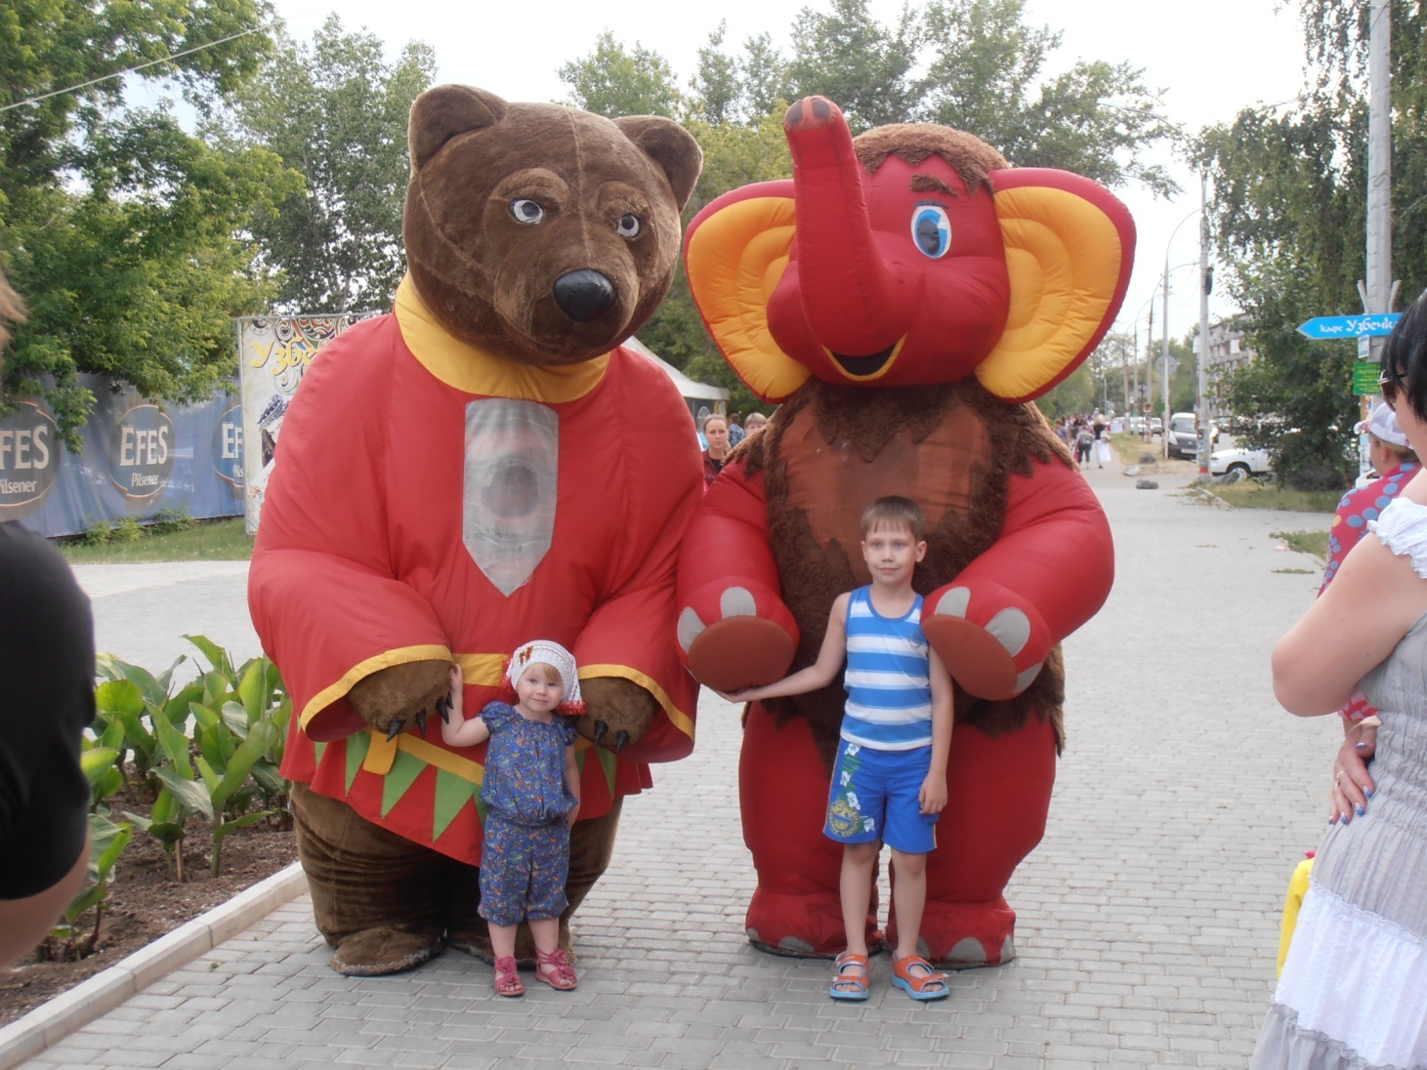
Я и моя сестра …..2013 год ☺

